Slide 1
Vue CLI相关
王红元
微博：coderwhy
微信：372623326

Slide 2
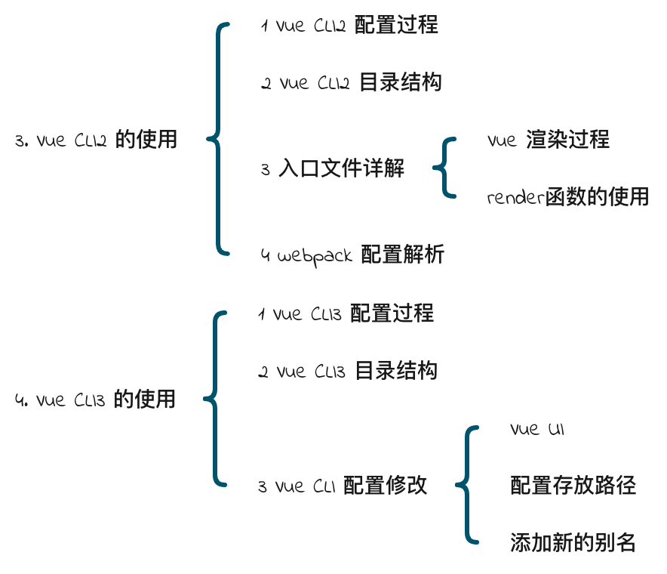
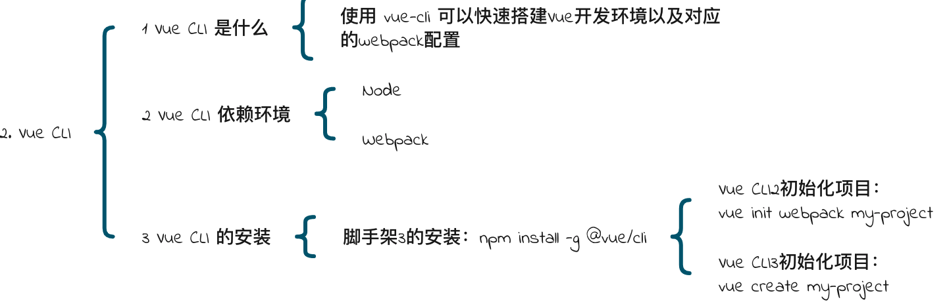

Slide 3

什么是Vue CLI
如果你只是简单写几个Vue的Demo程序, 那么你不需要Vue CLI.
如果你在开发大型项目, 那么你需要, 并且必然需要使用Vue CLI
使用Vue.js开发大型应用时，我们需要考虑代码目录结构、项目结构和部署、热加载、代码单元测试等事情。
如果每个项目都要手动完成这些工作，那无以效率比较低效，所以通常我们会使用一些脚手架工具来帮助完成这些事情。
CLI是什么意思?
CLI是Command-Line Interface, 翻译为命令行界面, 但是俗称脚手架.
Vue CLI是一个官方发布 vue.js 项目脚手架
使用 vue-cli 可以快速搭建Vue开发环境以及对应的webpack配置.
脚手架长什么样子?

Slide 4
Vue CLI使用前提 - Node
安装NodeJS
可以直接在官方网站中下载安装.
网址: http://nodejs.cn/download/
检测安装的版本
默认情况下自动安装Node和NPM
Node环境要求8.9以上或者更高版本
什么是NPM呢?
NPM的全称是Node Package Manager
是一个NodeJS包管理和分发工具，已经成为了非官方的发布Node模块（包）的标准。
后续我们会经常使用NPM来安装一些开发过程中依赖包.
cnpm安装
由于国内直接使用 npm 的官方镜像是非常慢的，这里推荐使用淘宝 NPM 镜像。
你可以使用淘宝定制的 cnpm (gzip 压缩支持) 命令行工具代替默认的 npm:
npm install -g cnpm --registry=https://registry.npm.taobao.org
这样就可以使用 cnpm 命令来安装模块了：
cnpm install [name]

Slide 5
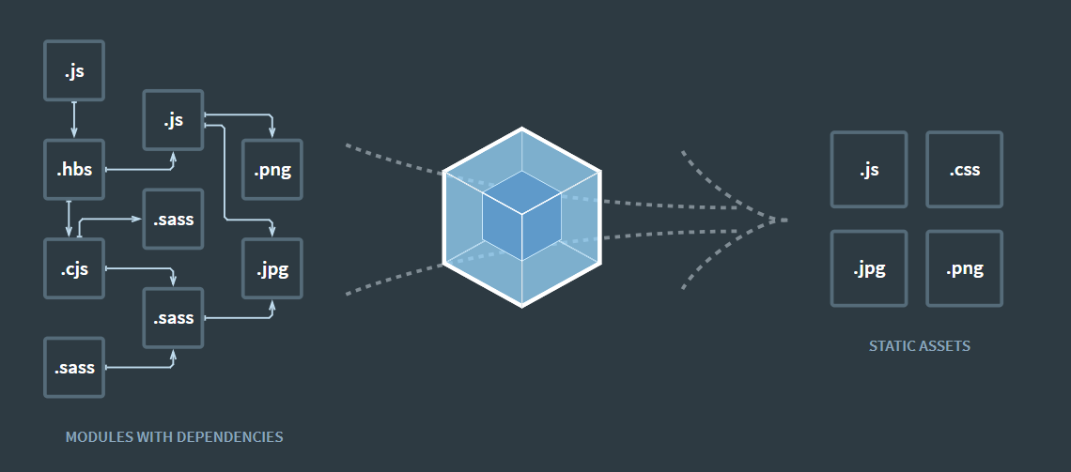
Vue CLI使用前提 - Webpack
Vue.js官方脚手架工具就使用了webpack模板
对所有的资源会压缩等优化操作
它在开发过程中提供了一套完整的功能，能够使得我们开发过程中变得高效。
Webpack的全局安装
npm install webpack -g

Slide 6
Vue CLI的使用
安装Vue脚手架
npm install -g @vue/cli
注意：上面安装的是Vue CLI3的版本，如果需要想按照Vue CLI2的方式初始化项目时不可以的。
Vue CLI2初始化项目
vue init webpack my-project
Vue CLI3初始化项目
vue create my-project

Slide 7
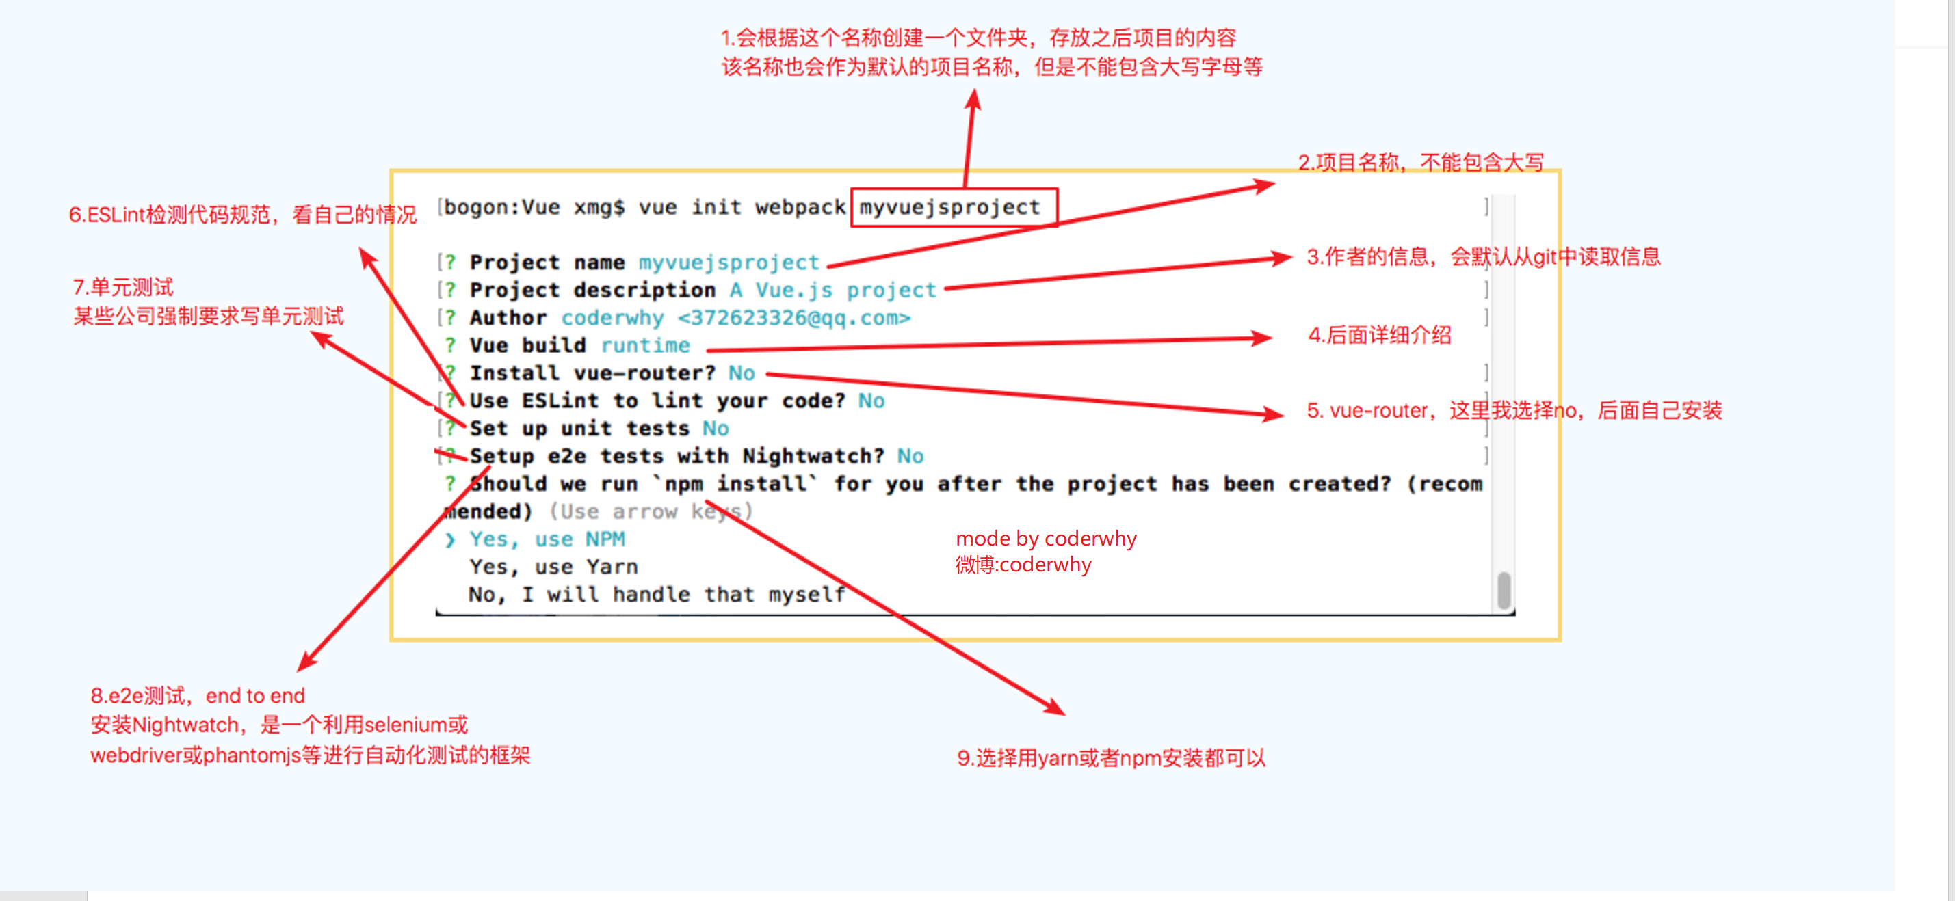
Vue CLI2详解

Slide 8
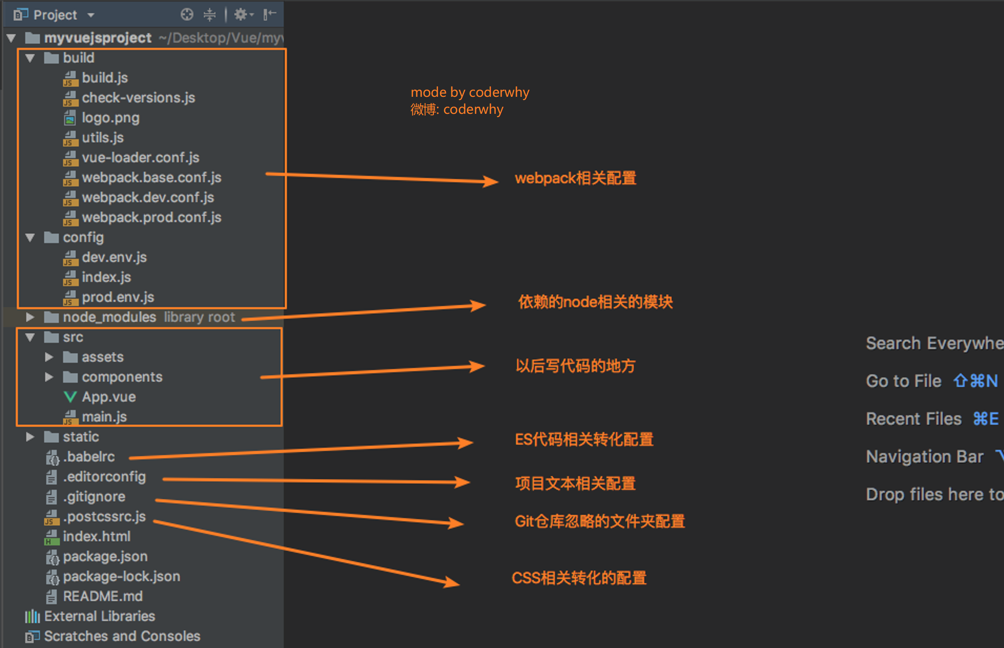
目录结构详解

Slide 9
Runtime-Compiler和Runtime-only的区别
简单总结
如果在之后的开发中，你依然使用template，就需要选择Runtime-Compiler
如果你之后的开发中，使用的是.vue文件夹开发，那么可以选择Runtime-only 【1.性能更高 2.代码量更少】

Slide 10
render和template
Runtime-Compiler 和 Runtime-only
为什么存在这样的差异呢？
我们需要先理解Vue应用程序是如何运行起来的。
Vue中的模板如何最终渲染成真实DOM。
我们来看下面的一幅图。

Slide 11
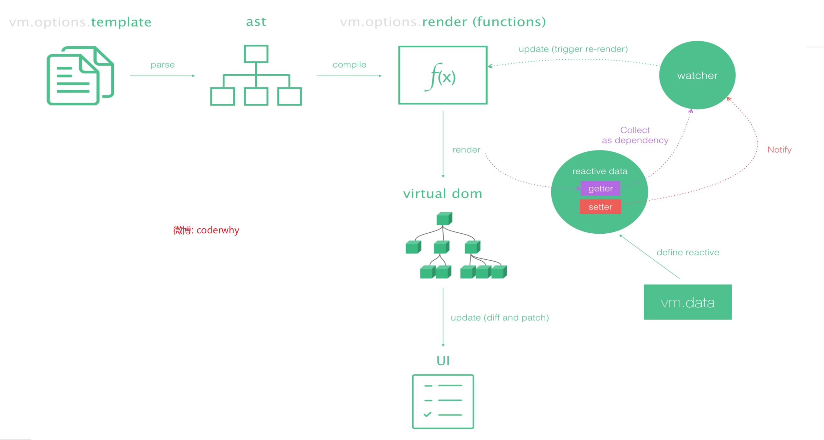
Vue程序运行过程
抽象语法树
abstract syntax tree
Runtime-Compiler：
template → ast → render → virtual dom → 真实DOM
Runtime-Only：
Template → virtual dom → 真实DOM

Slide 12
render函数的使用

Slide 13
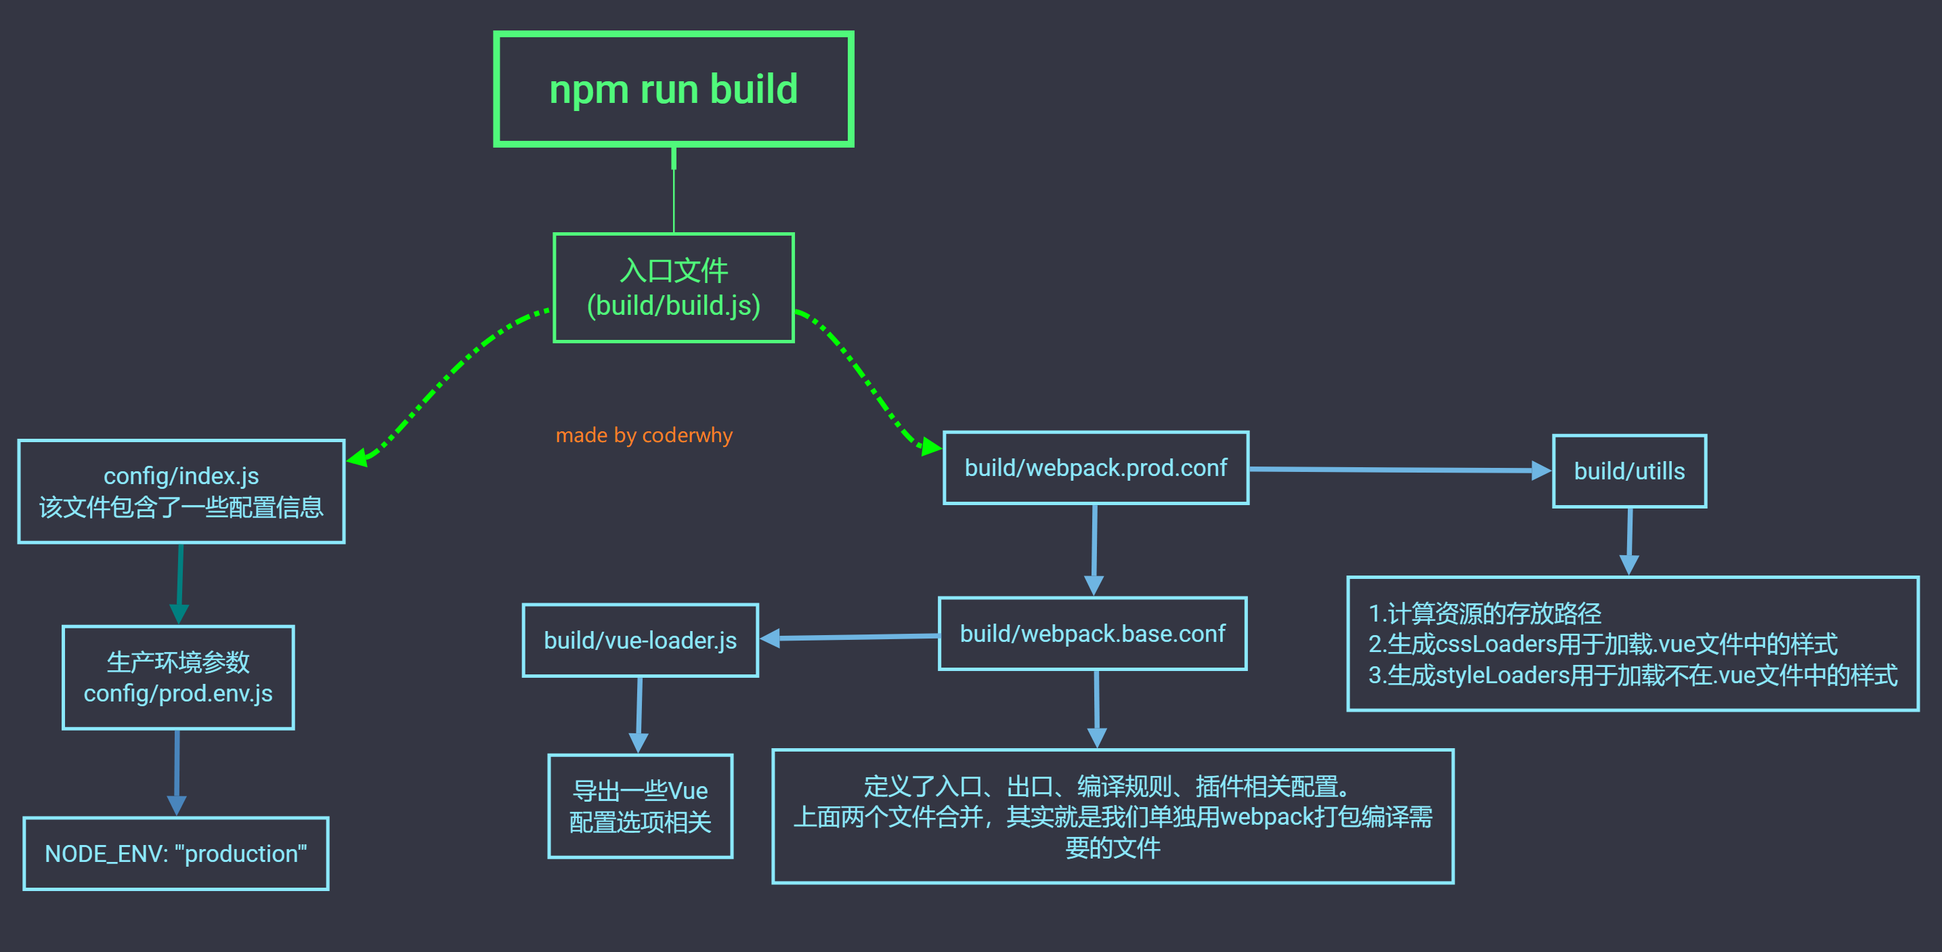
npm run build

Slide 14
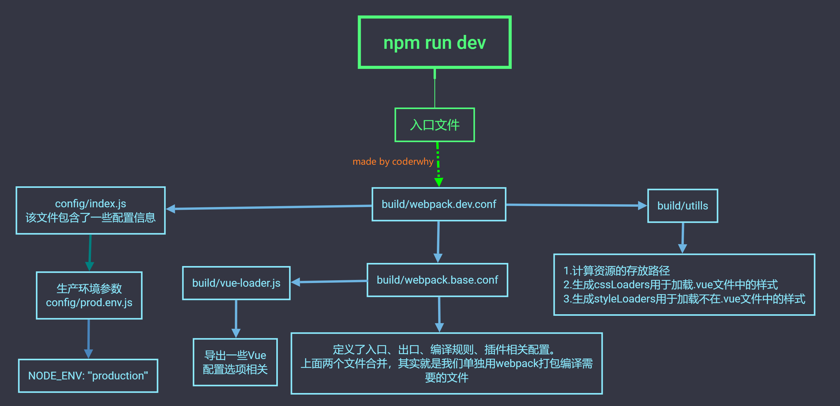
npm run dev

Slide 15
修改配置：webpack.base.conf.js起别名【重要】

Slide 16
认识Vue CLI3
vue-cli 3 与 2 版本有很大区别
vue-cli 3 是基于 webpack 4 打造，vue-cli 2 还是 webapck 3
vue-cli 3 的设计原则是“0配置”，移除的配置文件根目录下的，build和config等目录
vue-cli 3 提供了 vue ui 命令，提供了可视化配置，更加人性化
移除了static文件夹，新增了public文件夹，并且index.html移动到public中
Vue CLI 4.x 需要 Node.js v8.9 或更高版本 (推荐 v10 以上)。

Slide 17
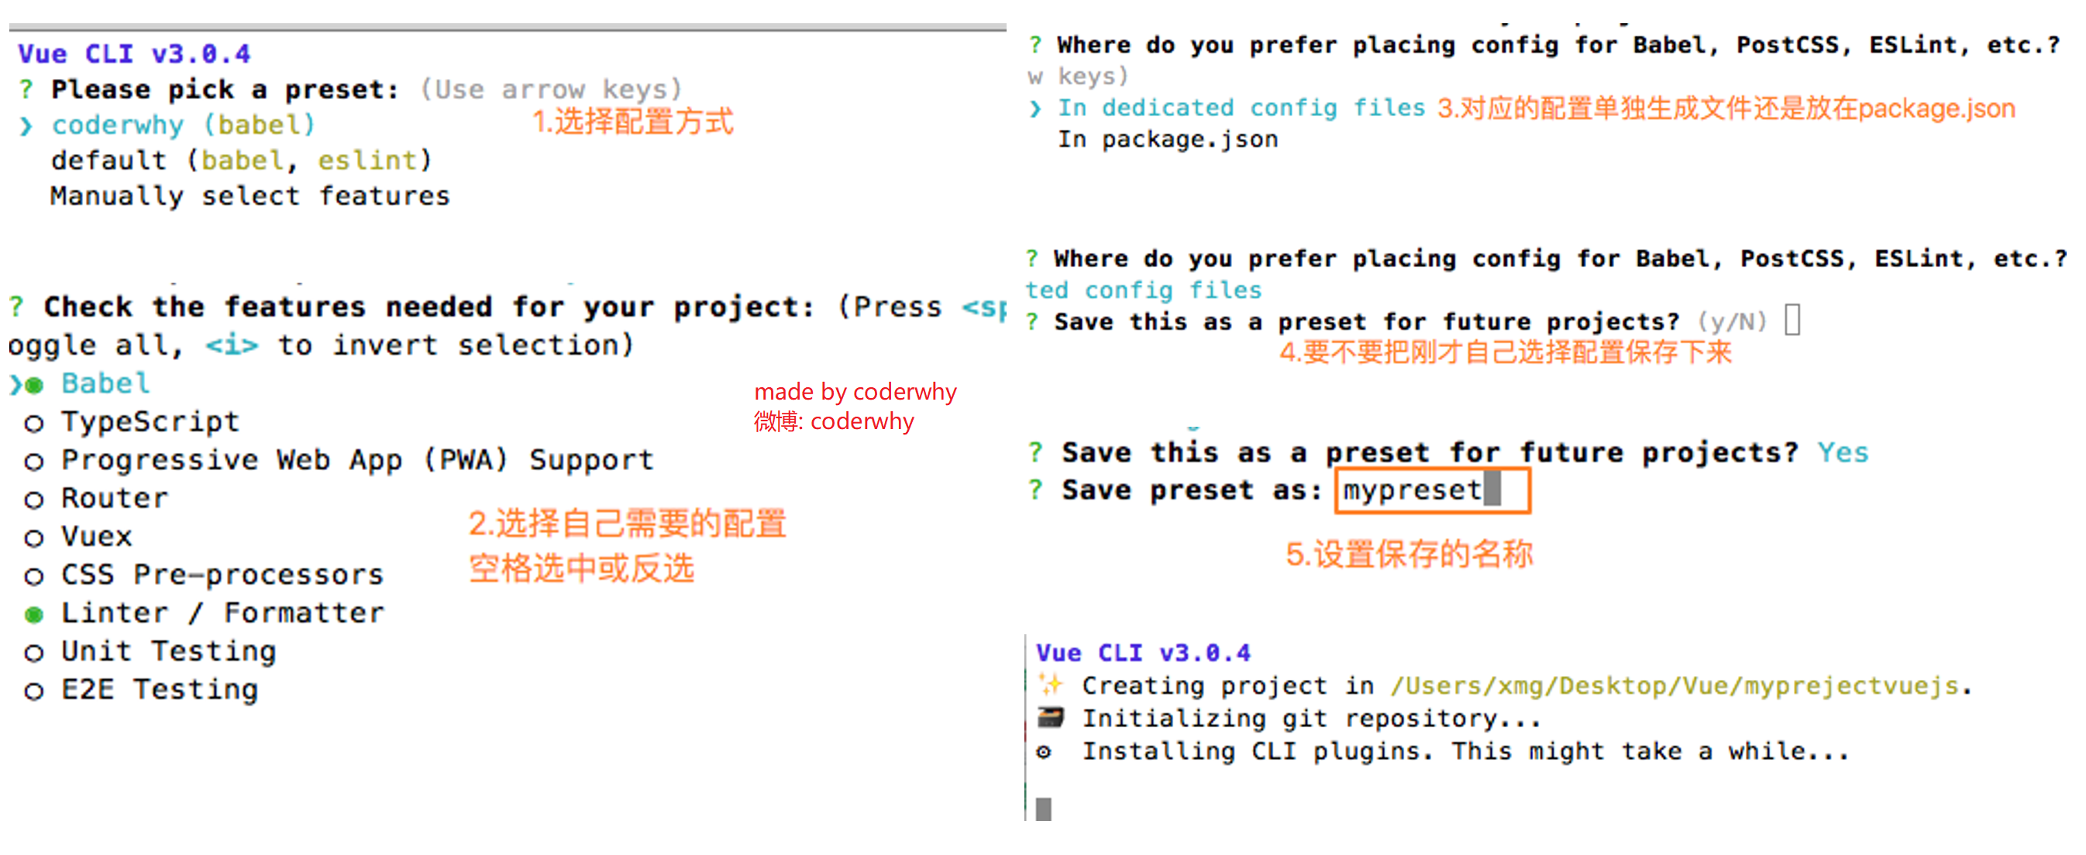
Vue CLI3

Slide 18
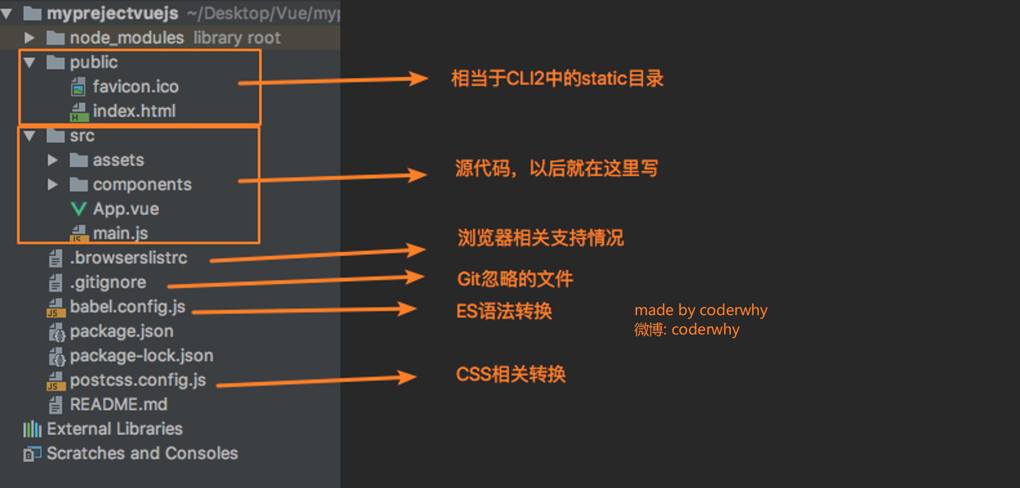
Vue CLI3目录结构详解

Slide 19
配置去哪里了？
UI方面的配置
启动配置服务器：vue ui
一大堆配置文件去哪里了？

Slide 20
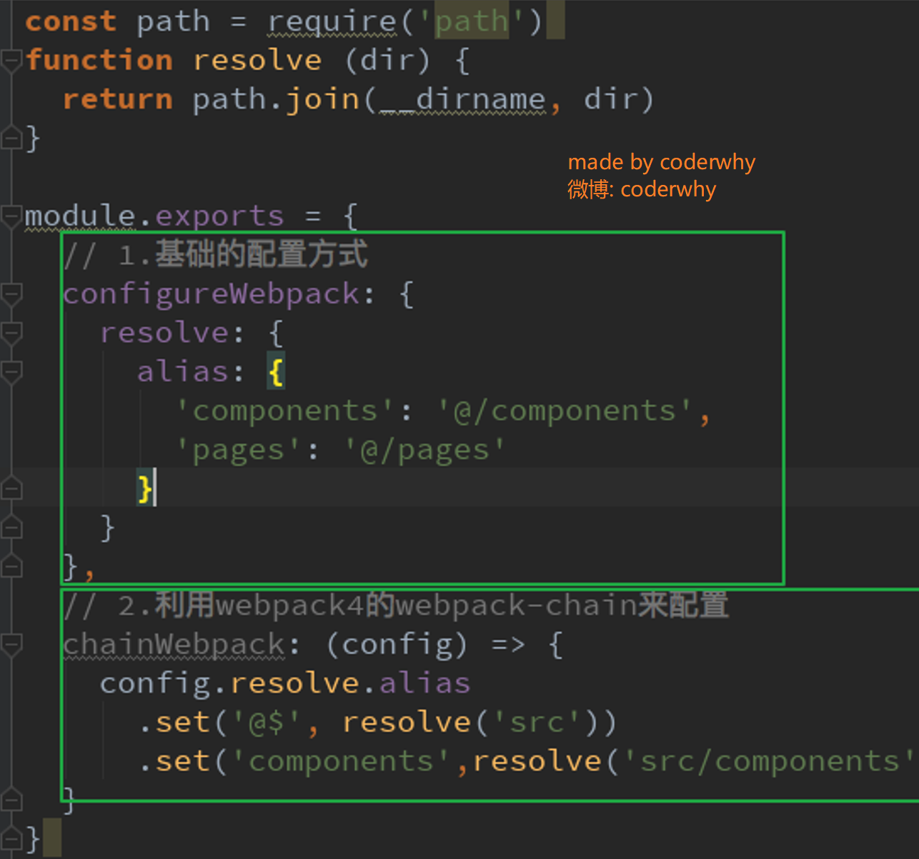
自定义配置：起别名

